Slide 1
Announcements
Homework 2
Due Thursday 7/2 at 11:59pm
Not Friday: nothing due on the 4th of July weekend
Project 1: Search
Aim to finish by Thursday 7/2 (no TA help after that!)
Formally due Monday 7/6 at 11:59pm

Slide 2
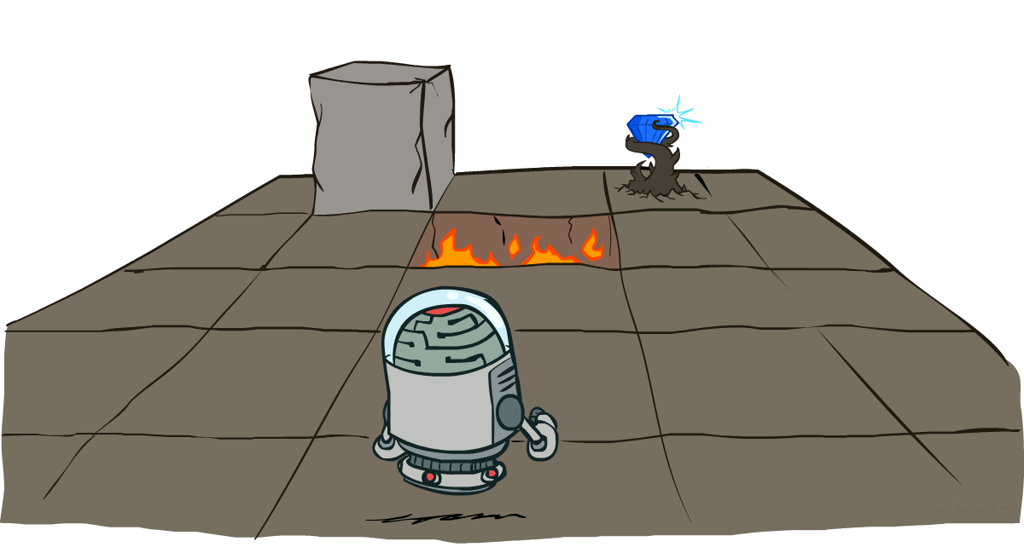
INT3401: Trí tuệ nhân tạo
Quá trình quyết định Markov I
[These slides were adapted and translated from slides by Dan Klein and Pieter Abbeel for CS188 Intro to AI at UC Berkeley. All materials available at http://ai.berkeley.edu.]
Notes:
Please retain proper attribution, including the reference to ai.berkeley.edu. Thanks!

Slide 3
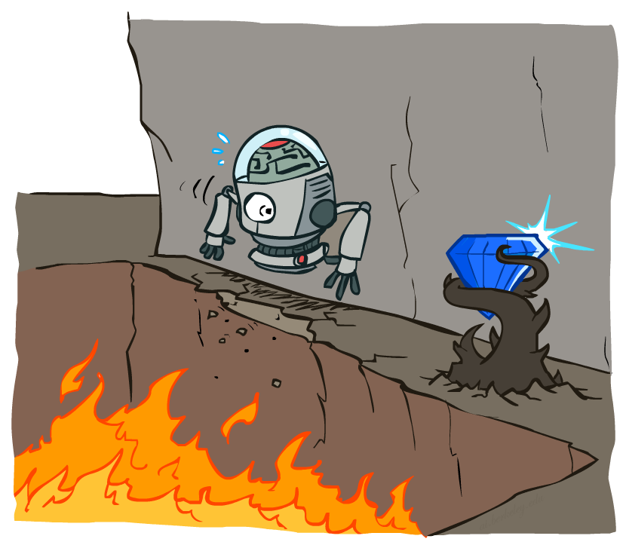
Tìm kiếm không đơn định (non-deterministic search)

Slide 4
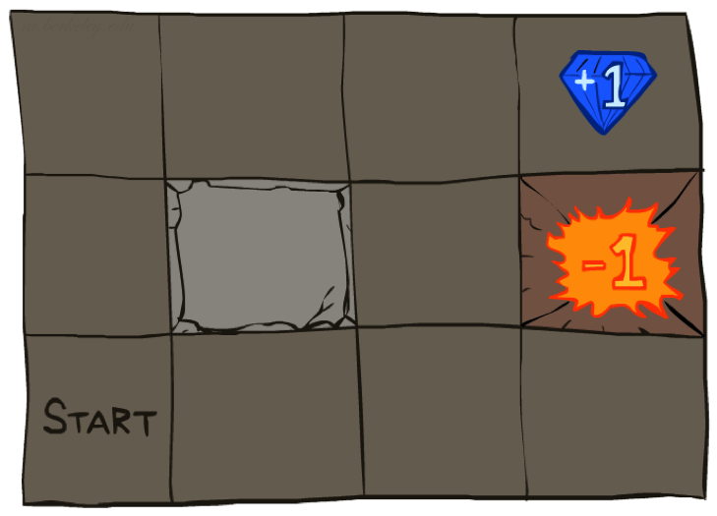




Ví dụ: Thế giới lưới (Grid World)
Bài toán
Tác tử hoạt động trong một lưới
Tường hoặc đá chặn đường đi
Nhiễu: hành động không luôn luôn như mong muốn
80% thời gian, hành động North đưa tác tử về phía North
10% thời gian, North đưa tác tử về phía West, 10% về phía East
Có tường hoặc đá ở hướng di chuyển thì tác tử đứng yên
Tác tử nhận thưởng cho mỗi bước
Thưởng nhỏ cho mỗi bước (dương: sống lâu thì tốt, âm: càng nhanh đến mục tiêu càng tốt)
Thưởng lớn cho mục tiêu (dương: thưởng lớn, âm: phạt lớn)
Mục tiêu: Cực đại hoá tổng điểm thưởng
Notes:
[cut demo of moving around in grid world program]
Terminal utilities + living reward (positive – get happier; neg – get sadder)
At exist state you have to exit, the game ends, and you collect terminal utility
Don’t need to have goals – maximize happiness!

Slide 5
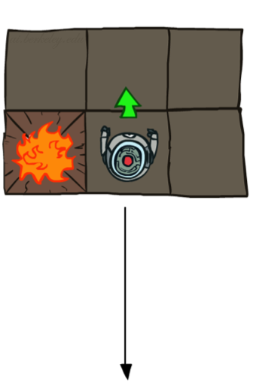
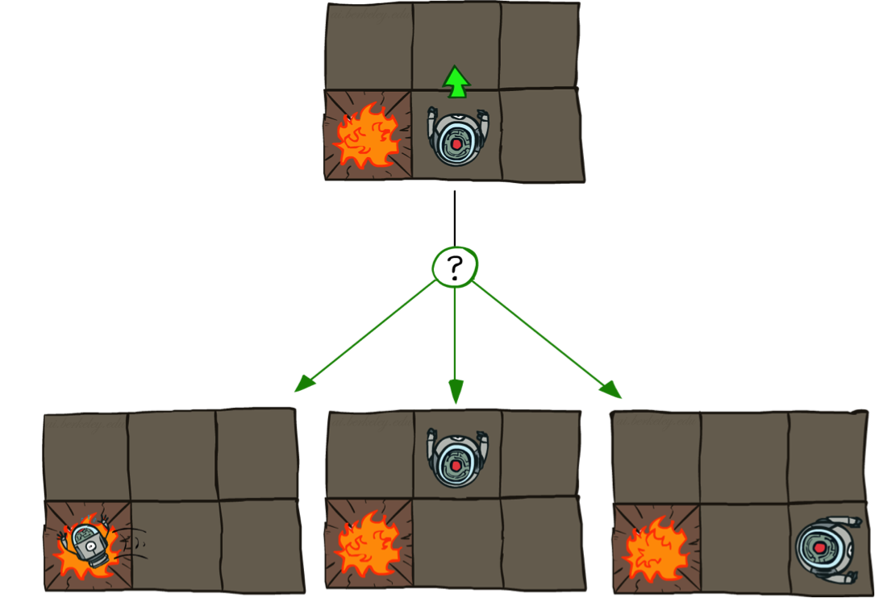
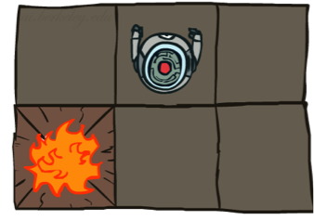
Hành động trong thế giới lưới
Đơn định
Không đơn định

Slide 6
Quá trình quyết định Markov
Quá trình quyết định Markov (MDP) gồm :
Tập các trạng thái s ∈ S
Tập các hành động a ∈ A
Hàm chuyển trạng thái T(s, a, s’)
Xác suất chuyển sang s’ từ s, tức là, P(s’| s, a)
Còn gọi là mô hình (models, dynamics)
Hàm điểm thưởng R(s, a, s’)
Nhiều khi chỉ phụ thuộc vào trạng thái: R(s) hoặc R(s’)
Trạng thái bắt đầu
Có thể có trạng thái kết thúc
MDP là bài toán tìm kiếm không đơn định
Có thể giải bằng expectimax
… và một số kỹ thuật khác (sẽ học)
[Demo – gridworld manual intro (L8D1)]
Notes:
In search problems: did not talk about actions, but about successor functions --- now the information inside the successor function is unpacked into actions, transitions and reward
Write out S, A, example entry in T, entry in R
Reward function different from the book : R(s,a,s’)
In book simpler for equations, but not useful for the projects.
Need to modify expectimax a tiny little bit to account for rewards along the way, but that’s something you should be able to do, and so you can already solve MDP’s (not in most efficient way)

Slide 7

Ví dụ: Thế giới lưới

Slide 8
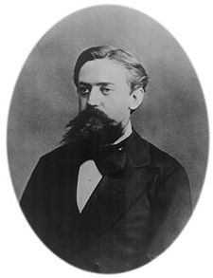

Tính chất Markov
“Markov”: khi biết trạng thái hiện tại, tương lai và quá khứ độc lập (xác suất) với nhau
Với MDP, “Markov” = hậu quả của một hành động chỉ phụ thuộc vào trạng thái hiện tại
→ Giống bài toán tìm kiếm, hàm chuyển chỉ phụ thuộc vào trạng thái hiện tại, không phụ thuộc vào toàn bộ đường đi đến trạng thái hiện tại
Andrey Markov (1856-1922)
Notes:
Like search: successor function only depended on current state
Can make this happen by stuffing more into the state;
Very similar to search problems: when solving a maze with food pellets, we stored which food pellets were eaten

Slide 9
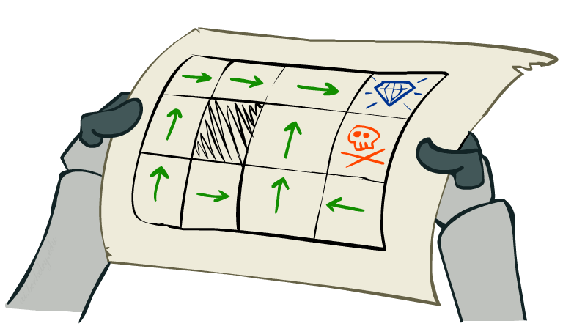
Chính sách / Chiến lược
Đối với bài toán tìm kiếm đơn định, kế hoạch tối ưu = dãy các hành động từ trạng thái bắt đầu đến trạng thái kết thúc
Đối với MDP, cần chiến lược tối ưu π*: S → A
Với mỗi trạng thái có 1 hành động (có thể ngẫu nhiên)
Chiến lược tối ưu là chiến lược cực đại kì vọng lợi ích (tổng điểm thưởng) nếu tuân theo chiến lược đó
Expectimax không tính toàn bộ chiến lược
Chỉ tính hành động cho duy nhất một trạng thái (gốc)
Chiến lược tối ưu khi R(s, a, s’) = -0.03 cho các trạng thái không kết thúc

Slide 10
Chiến lược tối ưu
R(s) = -0.01
R(s) = -0.03
R(s) = -0.4
R(s) = -2.0
Notes:
R(s) = the “living reward”
Note 2nd row 3rd column

Slide 11
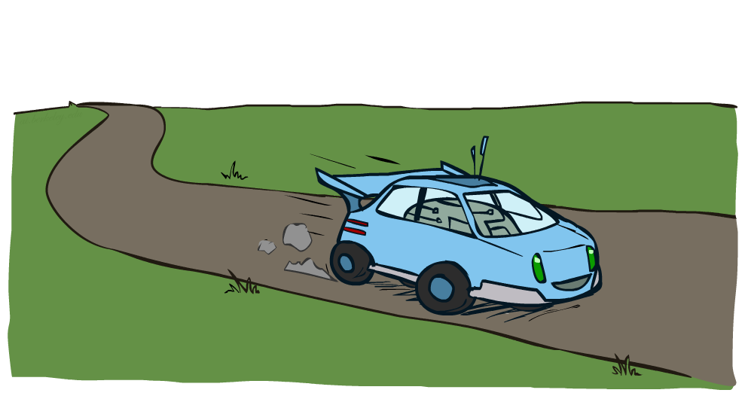
Ví dụ: Đua xe

Slide 12

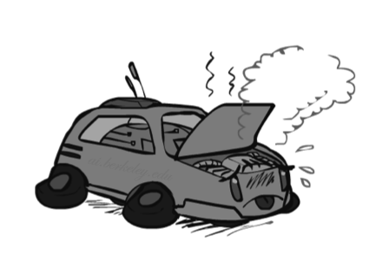

Ví dụ: Đua xe
Mục tiêu: xe đi càng xa, càng nhanh càng tốt
Ba trạng thái: Cool, Warm, Overheated
Hai hành động: Slow, Fast
Đi nhanh = 2 lần điểm thưởng
0.5
+1
1.0
Fast
Slow
-10
+1
0.5
Warm
Slow
Fast
0.5
+2
Cool
0.5
Overheated
+1
1.0
+2
Notes:
-10 and the game ends (important that the game ends because regardless you never want to do it)

Slide 13



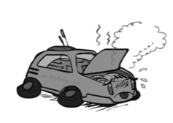
Cây tìm kiếm của Đua xe
Notes:
This looks just like expectimax
Same 3 states over and over

Slide 14
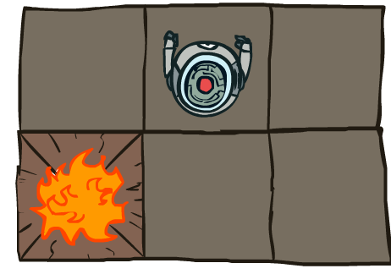
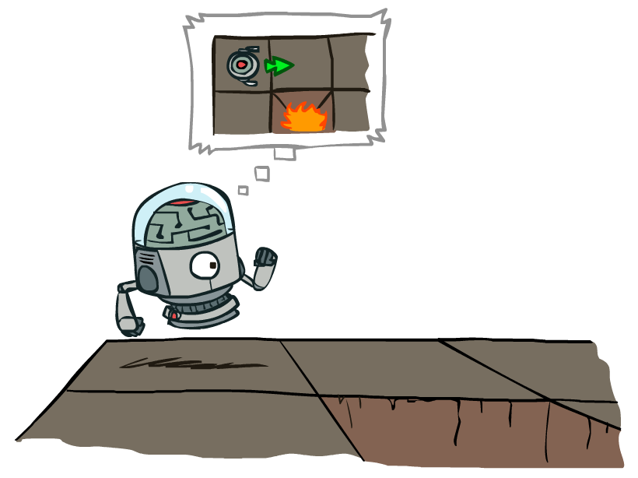
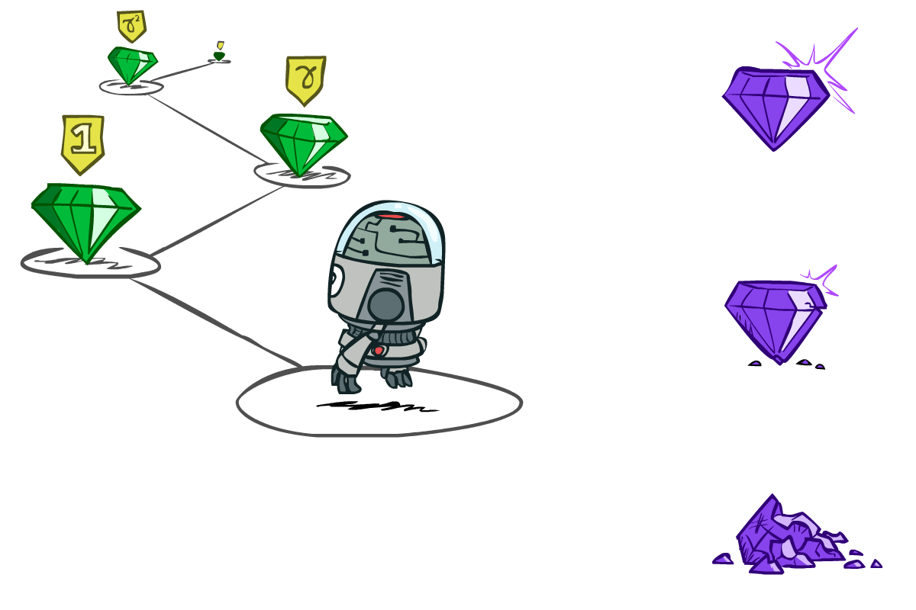
Cây tìm kiếm MDP
Mỗi trạng thái MDP hoạt động giống cây tìm kiếm expectimax
s
Trạng thái s
a
(s, a) gọi là trạng thái q (q-state)
s, a
(s,a,s’) = chuyển trạng thái
T(s,a,s’) = P(s’|s,a)
R(s,a,s’)
s,a,s’
s’
Notes:
In MDP chance node represents uncertainty about what might happen based on (s,a) [as opposed to being a random adversary]
Q-state (s,a) is when you were in a state and took an action

Slide 15
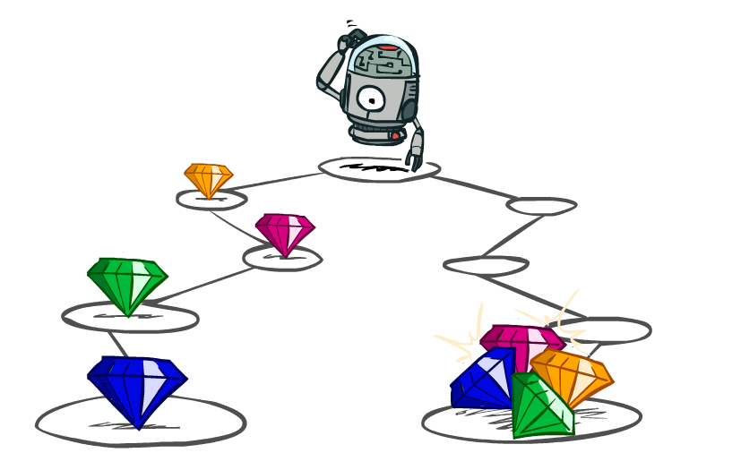
Lợi ích của dãy điểm thưởng

Slide 16
Lợi ích của dãy điểm thưởng
Tác tử có thiên hướng nào đối với các dãy điểm thưởng ?
Cái nào hơn ?
Bây giờ hay bao giờ?
[1, 2, 2]
hay
[2, 3, 4]
[0, 0, 1]
hay
[1, 0, 0]
Notes:
Might think its easy – more or less; sure
But what about now or later; vote!

Slide 17


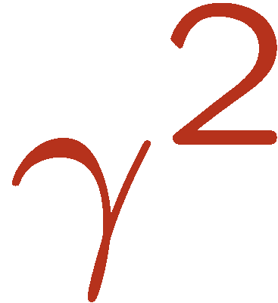

Chiết khấu
Cực đại hoá tổng điểm thưởng → Hợp lý
Điểm thưởng trước quan trọng hơn điểm thưởng sau → Hợp lý
Một giải pháp: tổng có trọng số giảm theo cấp số nhân
Bây giờ
Bước tiếp theo
Sau 2 bước
Notes:
Inflation; really there is (1-gamma) prob of dying

Slide 18

Chiết khấu
Cách chiết khấu:
Mỗi khi duyệt thêm 1 tầng, nhân thêm hệ số γ
Lý do
Điểm thưởng sớm được coi trọng hơn điểm thưởng sau đó
Các thuật toán (sẽ học) hội tụ
Ví dụ: γ = 0.5
U([1,2,3]) = 1*1 + 0.5*2 + 0.25*3
U([1,2,3]) < U([3,2,1])
Notes:
Rewards in the future (deeper in the tree) matter less
Interesting: running expectimax, if having to truncate the search, then not losing much; e.g., less then \gamma^d / (1-\gamma)
Augment q states with another option: instant death!

Slide 19
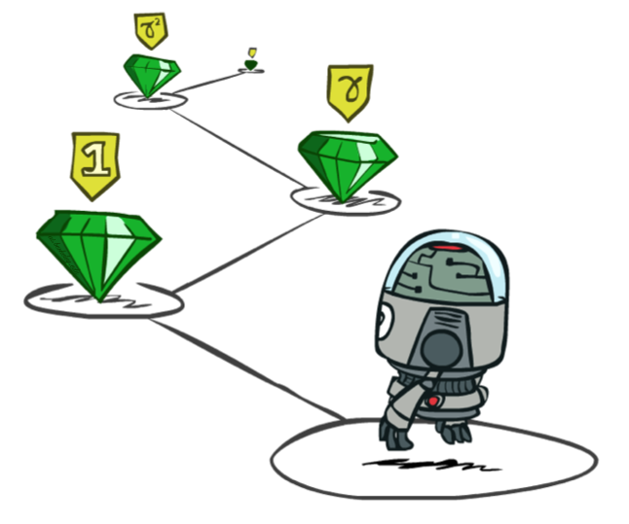
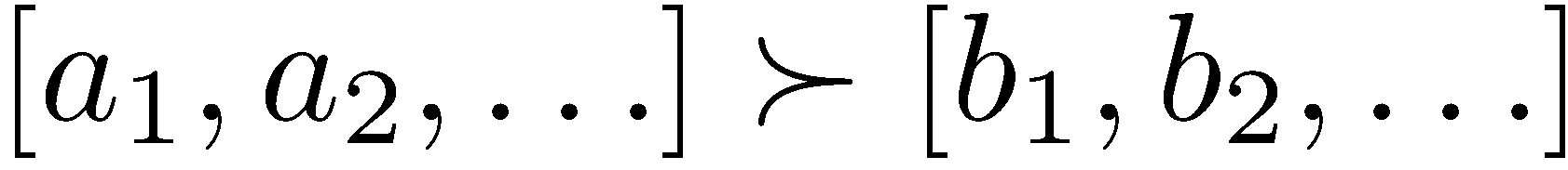
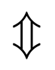
Thiên hướng ổn định (stationary preferences)
Định lý: Nếu yêu cầu thiên hướng thoả mãn tính chất:
Thì: chỉ có hai cách định nghĩa hàm lợi ích
Hàm tổng:
Hàm tổng chiết khấu:

Slide 20


Bài tập: Chiết khấu
Cho thế giới lưới:
Hành động: East, West, và Exit (chỉ có tại 2 trạng thái a, e)
Hàm chuyển: đơn định
BT1: Với γ = 1, chiến lược tối ưu là gì ?
BT2: Với γ = 0.1, chiến lược tối ưu là gì ?
BT3: Với γ nào thì 2 hành động West và East có lợi ích như nhau ở trạng thái d?

Slide 21

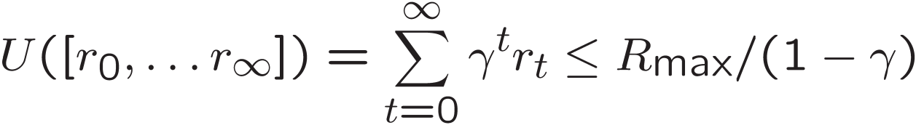
Vô hạn
Vấn đề: Nếu trò chơi không kết thúc ? Tổng lợi ích có vô hạn ?
Giải pháp:
Chân trời hữu hạn: (Giống giới hạn độ sâu)
Kết thúc một lần chơi sau T bước
Sử dụng chiến lược không đơn định π phụ thuộc vào thời gian còn lại
Chiết khấu: sử dụng 0 < γ < 1
γ nhỏ ≈ chân trời ngắn
Trạng thái thu hút: đảm bảo với mọi chiến lược, luôn có một trạng thái kết thúc được chạm đến (giống “Heated” trong Đua xe)

Slide 22
Tổng kết: Định nghĩa MDP
Quá trình quyết định Markov:
Tập trạng thái S
Trạng thái bắt đầu s₀
Tập hành động A
Hàm chuyển P(s’|s,a) (or T(s,a,s’))
Điểm thưởng R(s,a,s’) (hệ số chiết khấu γ)
Các đại lượng chính (cần tính toán):
Chiến lược = Lựa chọn hành động ở mỗi trạng thái
Lợi ích = tổng điểm thưởng (có chiết khấu)
s
a
s, a
s,a,s’
s’

Slide 23
Giải bài toán MDP

Slide 24
Các đại lượng tối ưu
Giá trị (lợi ích) của một trạng thái s:
V*(s) = kì vọng lợi ích khi bắt đầu ở trạng thái s và hành động một cách tối ưu
Giá trị (lợi ích) của trạng thái q (s,a):
Q*(s,a) = kì vọng lợi ích khi sử dụng hành động a tại trạng thái s rồi sau đó hành động một cách tối ưu
Chiến lược tối ưu:
π*(s) = hành động tối ưu ở trạng thái s
s
Trạng thái s
a
Trạng thái q (s, a)
s, a
s,a,s’
Cạnh chuyển (s,a,s’)
s’
[Demo – gridworld values (L8D4)]
Notes:
[Note: this demo doesn’t show anything in action, just pops up V and Q values.]

Slide 25
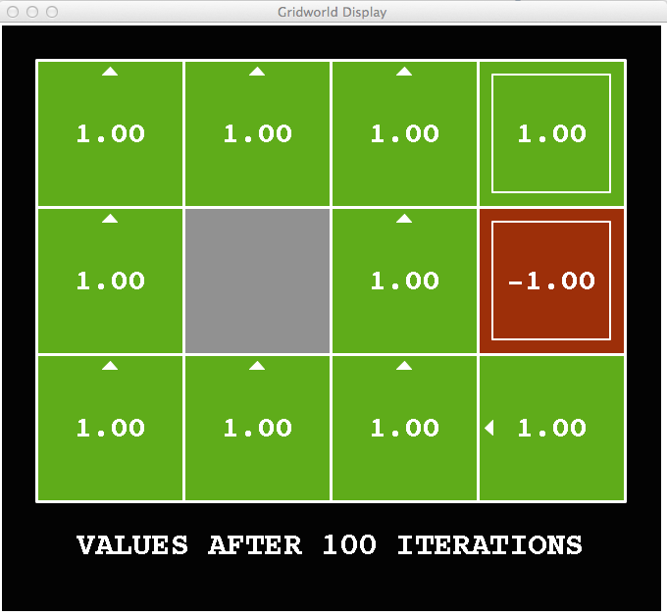
Snapshot of Demo – Gridworld V Values
Noise = 0
Discount = 1
Living reward = 0
Notes:
This demo doesn’t show anything in action, it just shows the V and Q values.

Slide 26
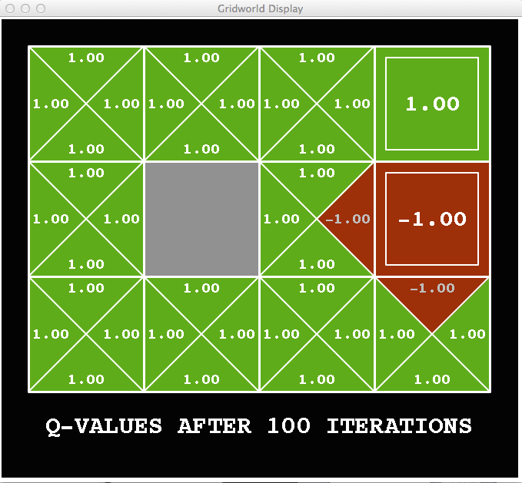
Snapshot of Demo – Gridworld Q Values
Noise = 0
Discount = 1
Living reward = 0
Notes:
This demo doesn’t show anything in action, it just shows the V and Q values.

Slide 27

Snapshot of Demo – Gridworld V Values
Noise = 0.2
Discount = 1
Living reward = 0
Notes:
This demo doesn’t show anything in action, it just shows the V and Q values.

Slide 28
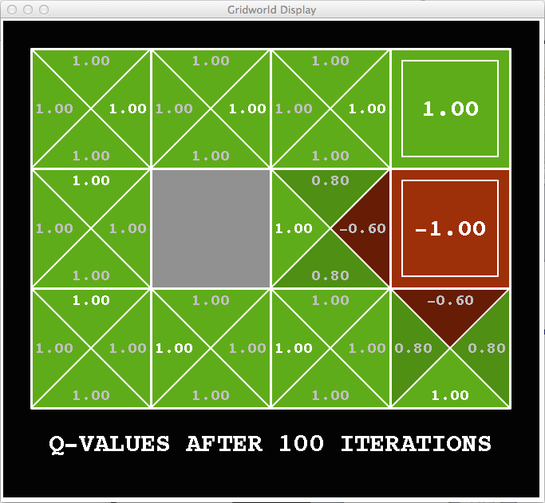
Snapshot of Demo – Gridworld Q Values
Noise = 0.2
Discount = 1
Living reward = 0
Notes:
This demo doesn’t show anything in action, it just shows the V and Q values.

Slide 29
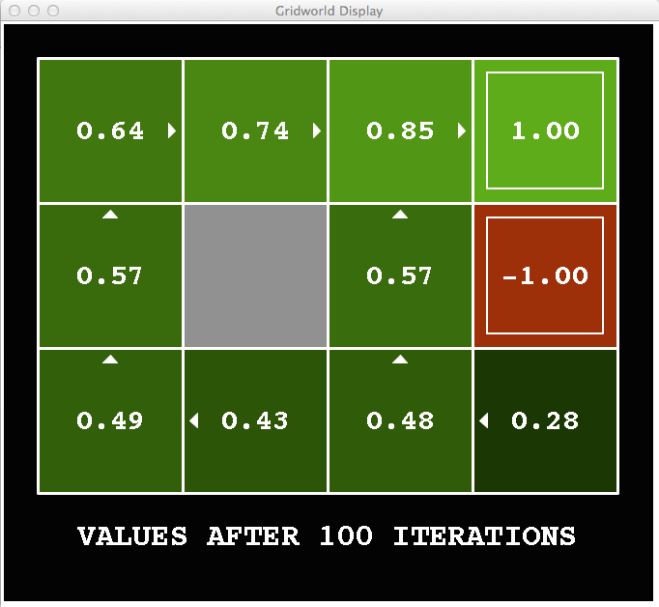
Ví dụ: Giá trị V
Noise = 0.2
Discount = 0.9
Living reward = 0
Notes:
This demo doesn’t show anything in action, it just shows the V and Q values.

Slide 30
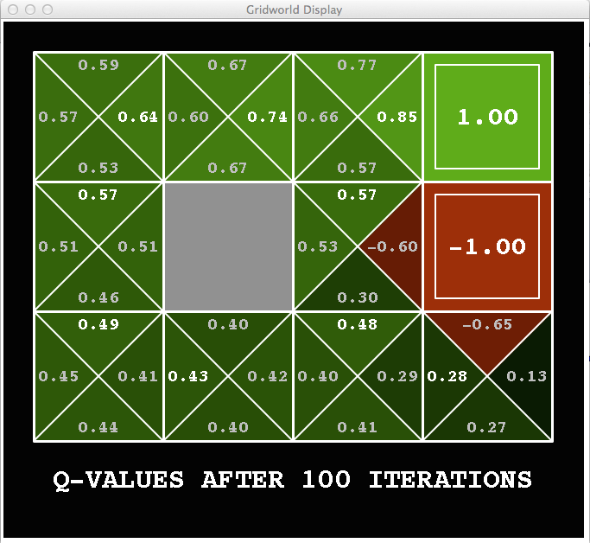
Ví dụ: Giá trị Q
Noise = 0.2
Discount = 0.9
Living reward = 0
Notes:
This demo doesn’t show anything in action, it just shows the V and Q values.

Slide 31
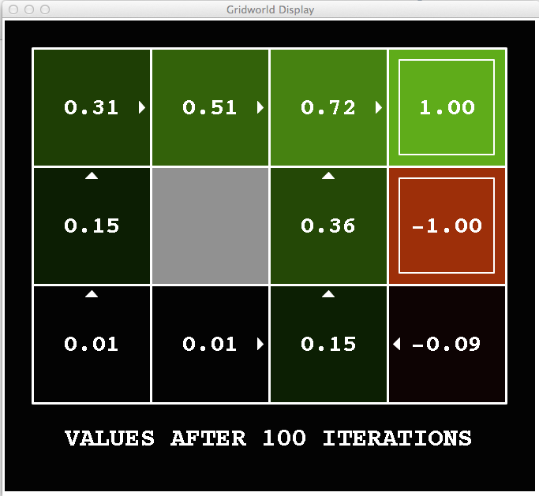
Snapshot of Demo – Gridworld V Values
Noise = 0.2
Discount = 0.9
Living reward = -0.1
Notes:
This demo doesn’t show anything in action, it just shows the V and Q values.

Slide 32
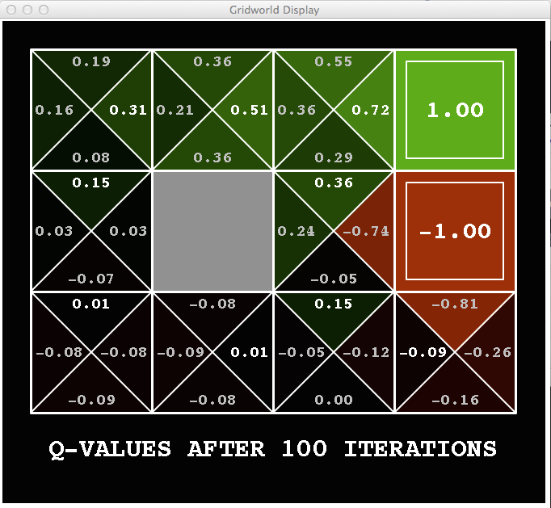
Snapshot of Demo – Gridworld Q Values
Noise = 0.2
Discount = 0.9
Living reward = -0.1
Notes:
This demo doesn’t show anything in action, it just shows the V and Q values.

Slide 33

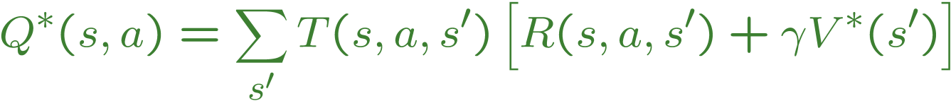
Giá trị của trạng thái
Bài toán: tính giá trị (expectimax) của một trạng thái
Kì vọng lợi ích khi hành động tối ưu
Tổng điểm thưởng (có chiết khấu)
Công thức giống hệt expectimax !
Định nghĩa đệ quy:
s
a
s, a
s,a,s’
s’

Slide 34
Cây tìm kiếm Đua xe

Slide 35


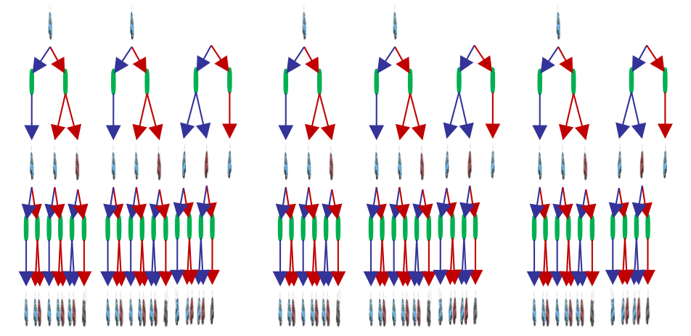

Cây tìm kiếm Đua xe

Slide 36
Cây tìm kiếm Đua xe
Tính toán quá nhiều (lặp lại do đệ quy)
Vấn đề: Các trạng thái lặp lại
Ý tưởng: chỉ tính các đại lượng cần thiết một lần
Vấn đề: Cây sâu vô hạn
Ý tưởng: Tính toán có giới hạn độ sâu, tăng dần độ sâu dến khi thay đổi nhỏ
Nếu γ < 1 → hội tụ

Slide 37


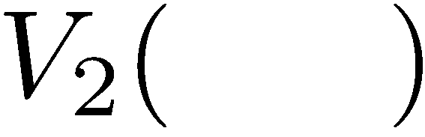


Giá trị với độ sâu giới hạn
Ý tưởng: Giá trị với độ sâu giới hạn
Định nghĩa: V_{k}(s) = giá trị tối ưu của trạng thái s nếu thực hiện thêm k hành động
Đây là giá trị expectimax với độ sâu k từ s
[Demo – time-limited values (L8D6)]
Notes:
This demo generates the time-limited values for gridworld as snapshotted onto the next slides.

Slide 38
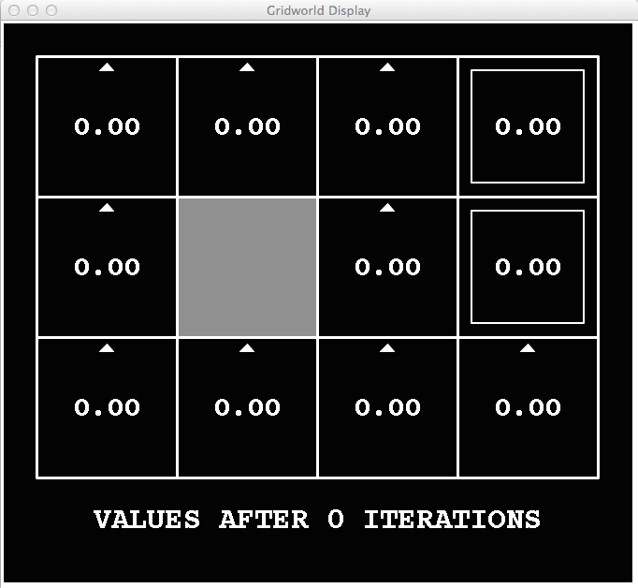
k=0
Nhiễu = 0.2
Chiết khấu = 0.9
Thưởng theo bước = 0
Notes:
Assuming zero living reward

Slide 39
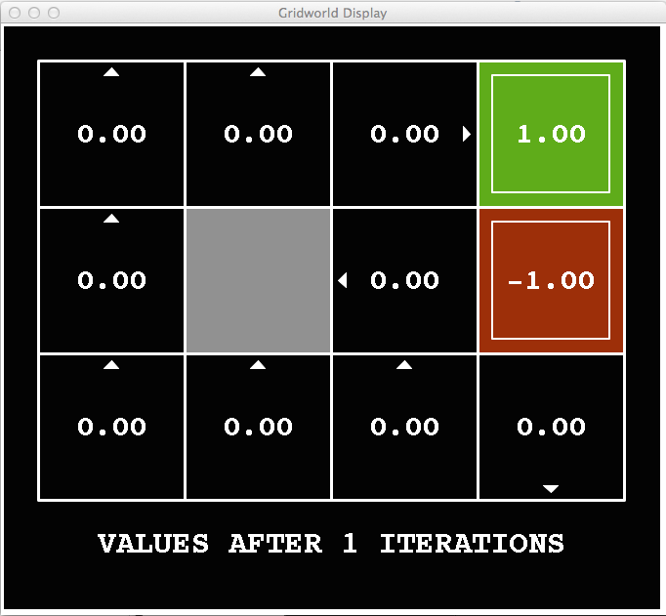
k=1
Nhiễu = 0.2
Chiết khấu = 0.9
Thưởng theo bước = 0
Notes:
Assuming zero living reward

Slide 40
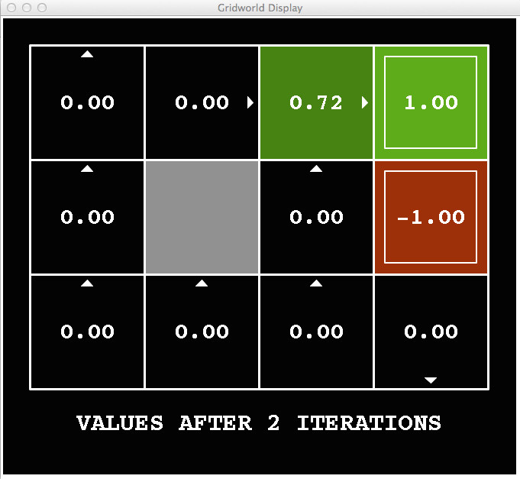
k=2
Nhiễu = 0.2
Chiết khấu = 0.9
Thưởng theo bước = 0
Notes:
Assuming zero living reward

Slide 41
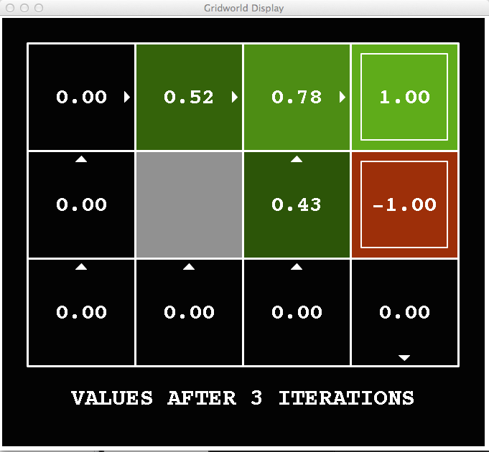
k=3
Nhiễu = 0.2
Chiết khấu = 0.9
Thưởng theo bước = 0
Notes:
Assuming zero living reward

Slide 42
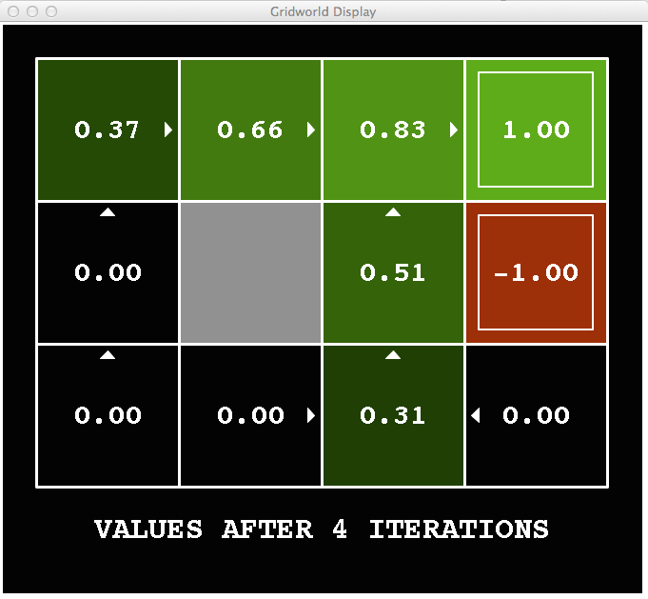
k=4
Nhiễu = 0.2
Chiết khấu = 0.9
Thưởng theo bước = 0
Notes:
Assuming zero living reward

Slide 43
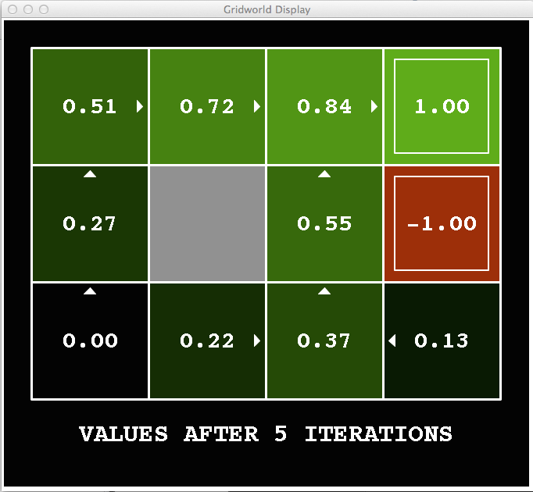
k=5
Nhiễu = 0.2
Chiết khấu = 0.9
Thưởng theo bước = 0
Notes:
Assuming zero living reward

Slide 44
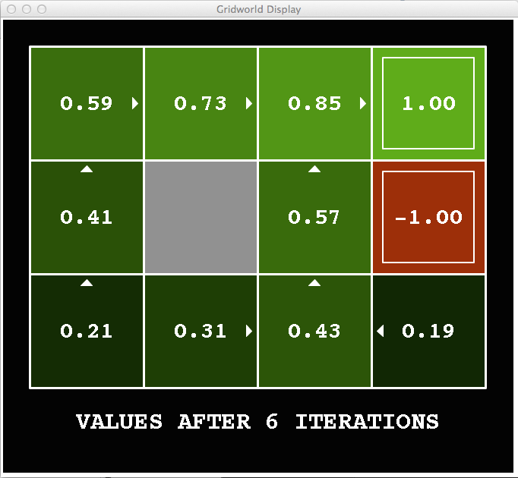
k=6
Nhiễu = 0.2
Chiết khấu = 0.9
Thưởng theo bước = 0
Notes:
Assuming zero living reward

Slide 45
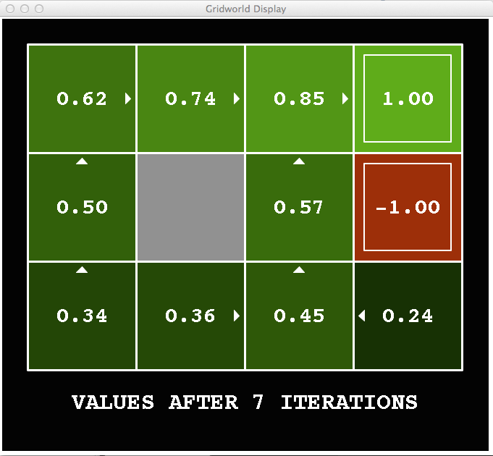
k=7
Nhiễu = 0.2
Chiết khấu = 0.9
Thưởng theo bước = 0
Notes:
Assuming zero living reward

Slide 46
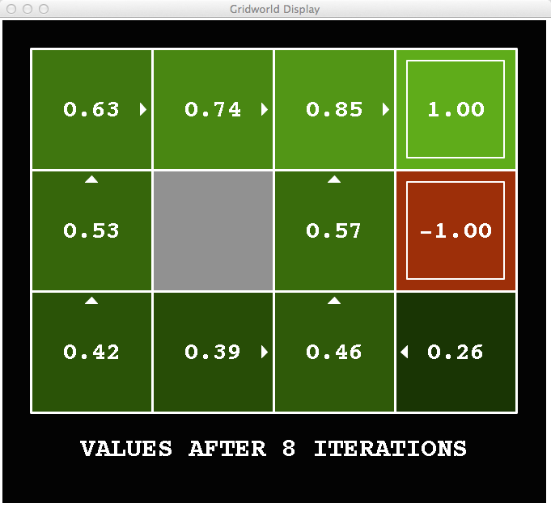
k=8
Nhiễu = 0.2
Chiết khấu = 0.9
Thưởng theo bước = 0
Notes:
Assuming zero living reward

Slide 47
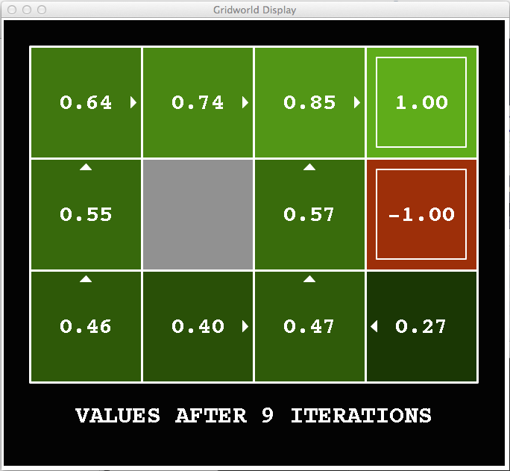
k=9
Nhiễu = 0.2
Chiết khấu = 0.9
Thưởng theo bước = 0
Notes:
Assuming zero living reward

Slide 48

k=10
Nhiễu = 0.2
Chiết khấu = 0.9
Thưởng theo bước = 0
Notes:
Assuming zero living reward

Slide 49

k=11
Nhiễu = 0.2
Chiết khấu = 0.9
Thưởng theo bước = 0
Notes:
Assuming zero living reward

Slide 50

k=12
Noise = 0.2
Discount = 0.9
Living reward = 0
Notes:
Assuming zero living reward

Slide 51

k=100
Nhiễu = 0.2
Chiết khấu = 0.9
Thưởng theo bước = 0
Notes:
Assuming zero living reward

Slide 52
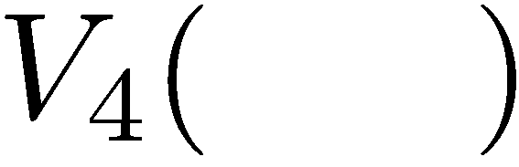

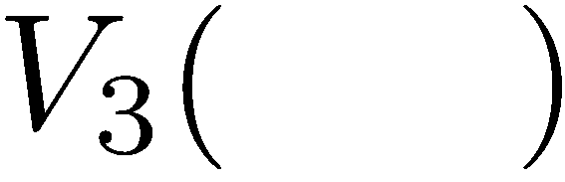
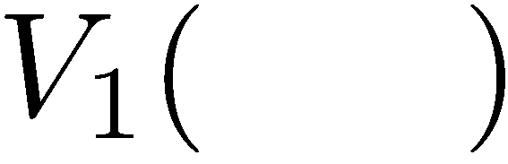
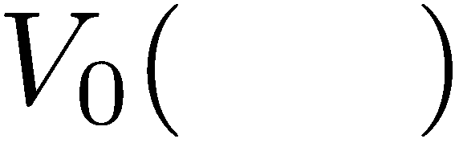
Tính giá trị với độ sâu giới hạn

Slide 53

Bước lặp giá trị

Slide 54
Bước lặp giá trị
Bắt đầu với V₀(s) = 0: chưa có hành động → tổng lợi ích = 0
Cho dãy giá trị V_{k}(s) (của tất cả các trạng thái), chạy một bước expectimax:
Lặp lại đến khi hội tụ
Độ phức tạp của mỗi bước lặp: O(S²A)
Định lý: bước lặp giá trị hội tụ đến giá trị tối ưu
Ý tưởng: xấp xỉ được tỉnh chỉnh đến khi đạt giá trị tối ưu
Chiến lược có thể hội tụ trước khi giá trị hội tụ rất lâu
V_{k+1}(s)
a
s, a
s,a,s’
V_{k}(s’)
Notes:
Discuss computational complexity: S * A * S times number of iterations
Note: updates not in place [if in place, it means something else and not even clear what it means]

Slide 55



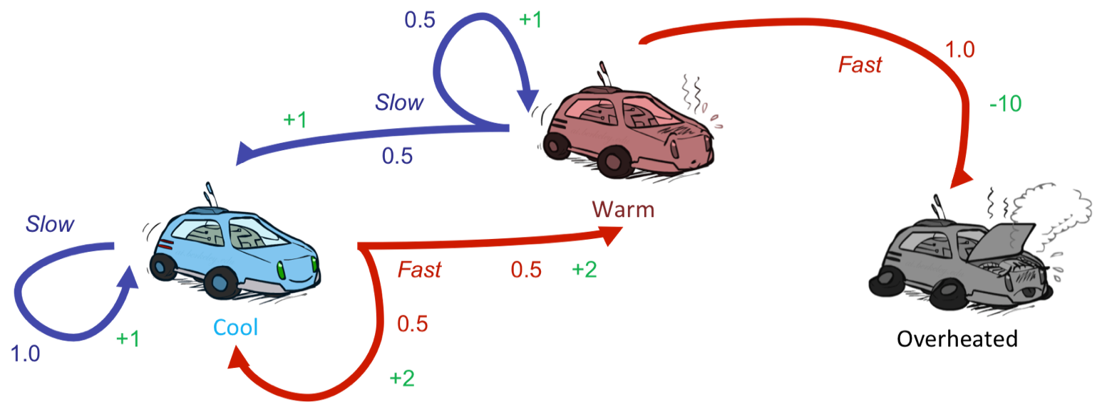
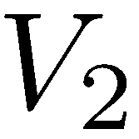
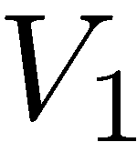
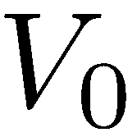
Ví dụ: Bước lặp giá trị
3.5 2.5 0
2 1 0
Giả sử không chiết khấu
0 0 0
Notes:
Discuss computational complexity: S * A * S times number of iterations
Note: updates not in place [if in place, it means something else and not even clear what it means]

Slide 56
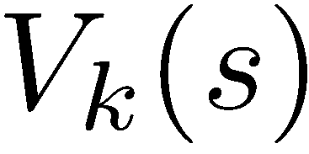
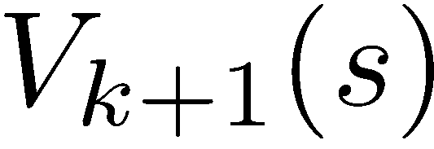
Tính hội tụ*
Tại sao dãy V_{k} hội tụ ?
TH 1: Nếu cây có độ sâu lớn nhất là M thì V_{M} chứa giá trị expectimax
TH 2: Nếu hệ số chiết khấu bé hơn 1
Phác thảo chứng minh: 2 bước lặp V_{k} và V_{k+1} chỉ khác nhau 1 tầng trong cây tìm kiếm
Có thể coi tầng đó của cây V_{k} toàn số 0 (k tầng trên thì 2 cây giống nhau)
Giá trị thêm vào của tầng đó nhiều nhất là γ^{k} max|R|
Vậy sai khác giữa V_{k} và V_{k+1} nhiều nhất là γ^{k} max|R|
→ dãy V_{k} hội tụ

Slide 57
Bài sau: Bước lặp chiến lược

